Slide 1

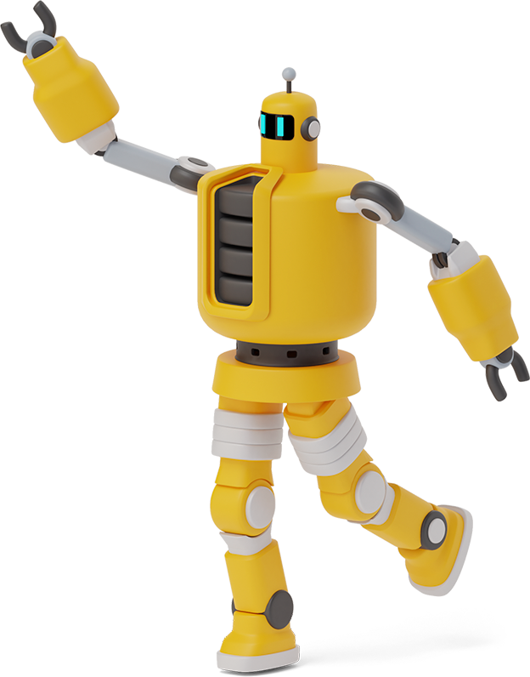
Projeto de software

Slide 2
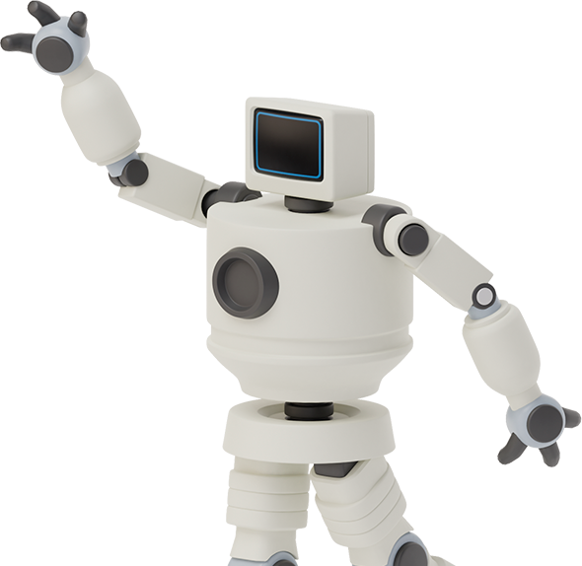

olá!
Eu sou o Carlos Luilquer
Estudante de Engenharia de Computação
Projeto: TecCoisas

Slide 3

Introdução
Nome do Projeto
Origem na palavra tecnologia: Tec
Produtos: Coisas
https://www.primecontrol.com.br/produtos-tecnologicos-testados-tem-diferencial-comercial/
Notes:
Tecnologia: teoria geral e/ou estudo sistemático sobre técnicas. Remetente ao meio utilizado para desenvolver o sistema.
Coisas: referencias ao produtos que serão ofertados no comercio eletrônico

Slide 4
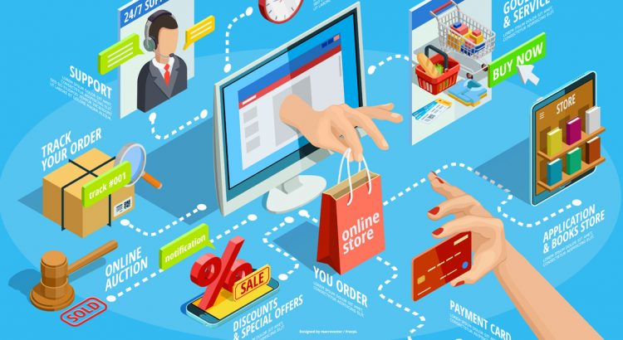
Domínio
Área comercial
Consumo de itens e serviços online cresceu com a pandemia do Covid-19
Crescimento nas vendas de 68% (ABComm)
https://blog.ideiamais.com.br/e-commerce-desafios-e-oportunidades/
Notes:
Associação Brasileira de Comércio Eletrônico (ABComm).

Slide 5
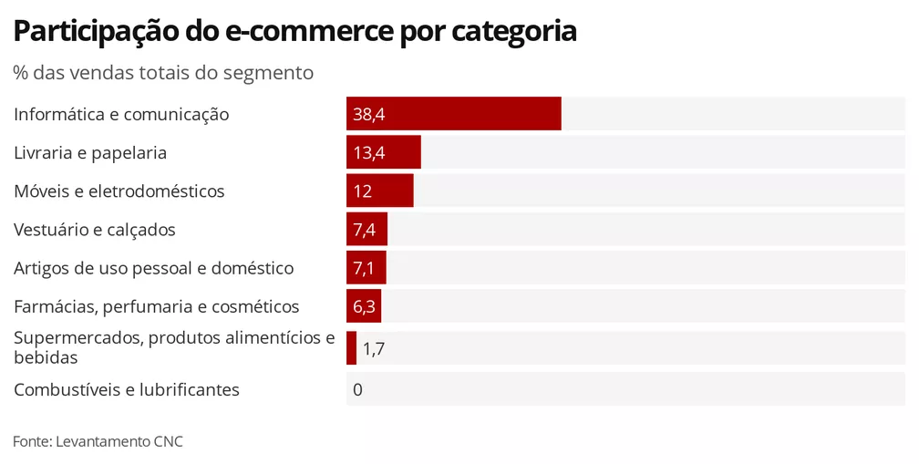
Domínio
https://g1.globo.com/economia/noticia/2021/02/26/com-pandemia-comercio-eletronico-tem-salto-em-2020-e-dobra-participacao-no-varejo-brasileiro.ghtml
Notes:
Gráfico demostra a porcentagem das vendas totais por categoria, informática e comunicação representa 38,4 %.

Slide 6

escopo
Site de vendas
Compras, pagamentos etc.
https://www.doutorecommerce.com.br/destaque-home/e-commerce-criando-oportunidades-no-ramo-imobiliario/
Notes:
Aplicação web para sistema de vendas. Controle de dados

Slide 7
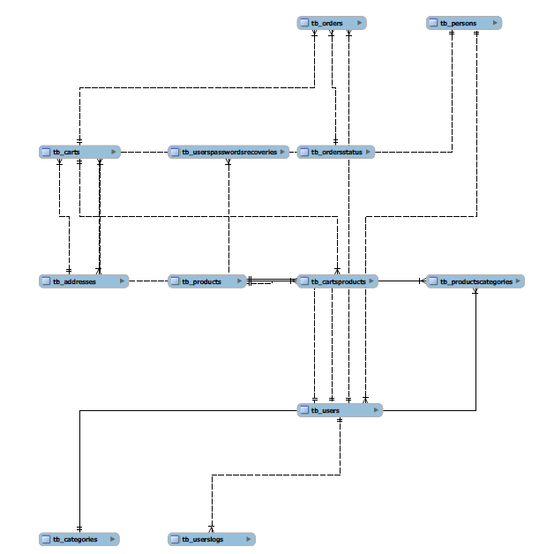
MER
Notes:
Esboço do Modelo Entidade Relacionamento, tabelas: usuários, produtos, carrinho, endereço etc

Slide 8
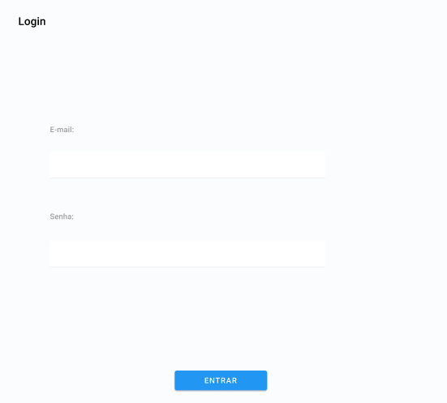
Telas
Notes:
Esboço da tela de login

Slide 9
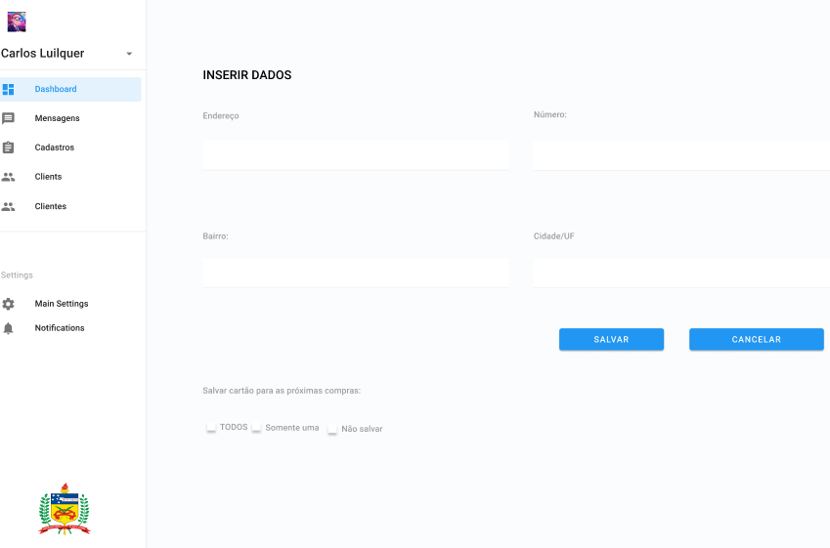
Telas
Notes:
Esboço da tela minha conta, quando estiver logado

Slide 10
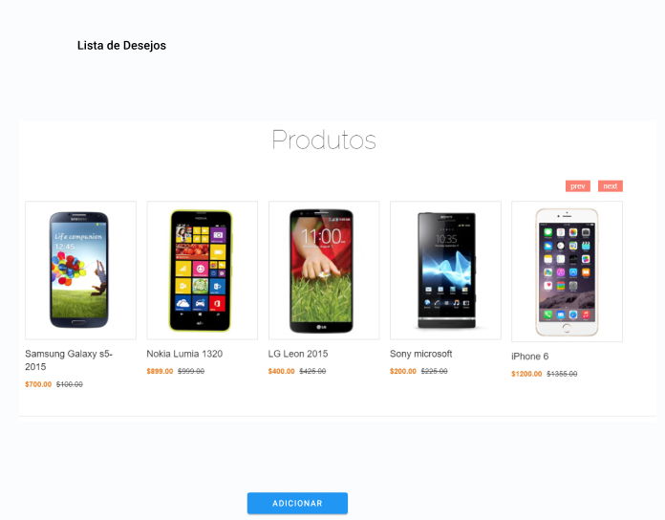
Telas
Notes:
Esboço da tela lista de desejos

Slide 11

Thanks!
Dúvidas ? Contato:
@luilquer
luilquer.santos@gmail.com

